Slide 1

Lập Trình Thiết Bị Di Động
Tìm Hiểu: - ActionBar - Menu - Navigation Drawer
Your Picture Here
Nguyễn Đức Mạnh
Trương Nguyễn Thiên Ân
Đinh Nguyễn Minh Hiếu
Lê Khoa Đăng
Lương Nguyễn Minh Tân

Slide 2
Lập Trình Thiết Bị Di Động
Nguyễn Đức Mạnh
Trương Nguyễn Thiên Ân
Đinh Nguyễn Minh Hiếu
Lê Khoa Đăng
Lương Nguyễn Minh Tân
http://www.free-powerpoint-templates-design.com

Slide 3
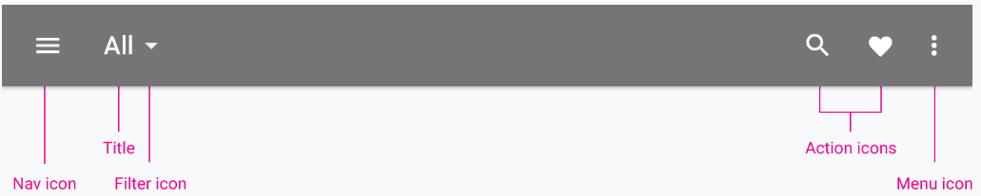
ActionBar

Slide 4
ActionBar là gì ?
01
ActionBar giờ được hiểu là App Bar theo thiết kế Meterial Design, là một yếu tố quan trọng khi thiết kế activity cho ứng dụng.
02
ActionBar cung cấp cho người dùng cái nhìn trực quan hơn cho ứng dụng.
03
Một số tính năng chính của App Bar như :
Cung cấp một vùng không gian để bố trí một số tính năng cho phép người dùng tương tác dễ dàng hơn.
Hỗ trợ chuyển hướng và chuyển đổi qua lại giữa các View ( Tabs ,Drop-Down Lists )

Slide 5
01
Trên ActionBar thường có gì?
Icon ứng dụng
02
Nút mũi tên để quay lại cửa sổ cha
03
Tiêu đề
04
Những nút bấm chình cho Activity
05
Các thành phần điều hướng (Navigation Drawer)

Slide 6
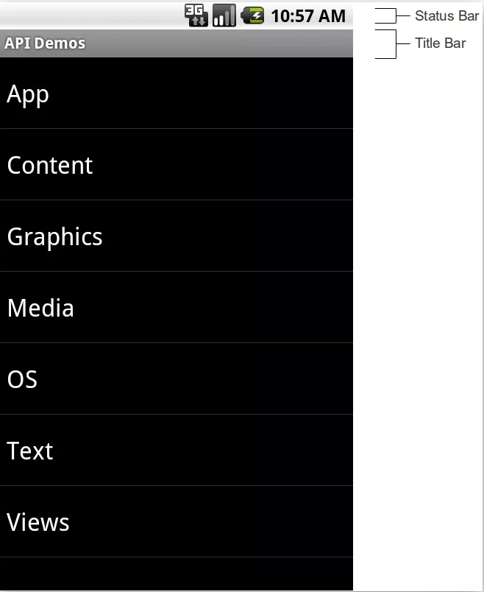
ActionBar
Android 1.x & 2.x – Phiên Bản Android Với Title Bar
ActionBar ở giai đoạn này chưa ra đời, phía trên màn hình ứng dụng lúc bấy giờ chỉ có một thanh mỏng hiển thị title nên người ta còn gọi là TitleBar.

Slide 7
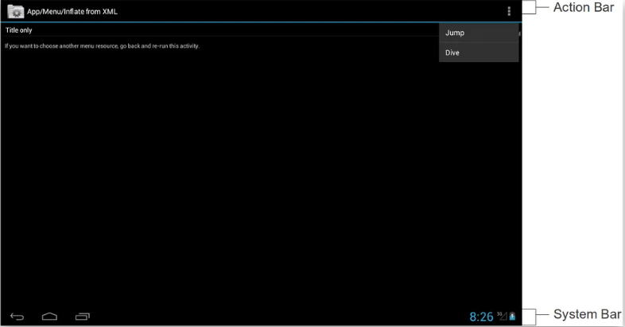
ActionBar
Android 3.0 – Phiên Bản Android Cho Tablet
Ý tưởng của ActionBar lúc này tuy được hướng đến cho tablet, nhưng nó được giữ tới bây giờ, đó là ý tưởng về một ActionBar có thể chứa đựng nhiều thông tin, ngoài title ra còn phải có icon app, rồi các menu mở rộng được gom lại vào cùng một nhóm và nằm bên góc phải của ActionBar.

Slide 8
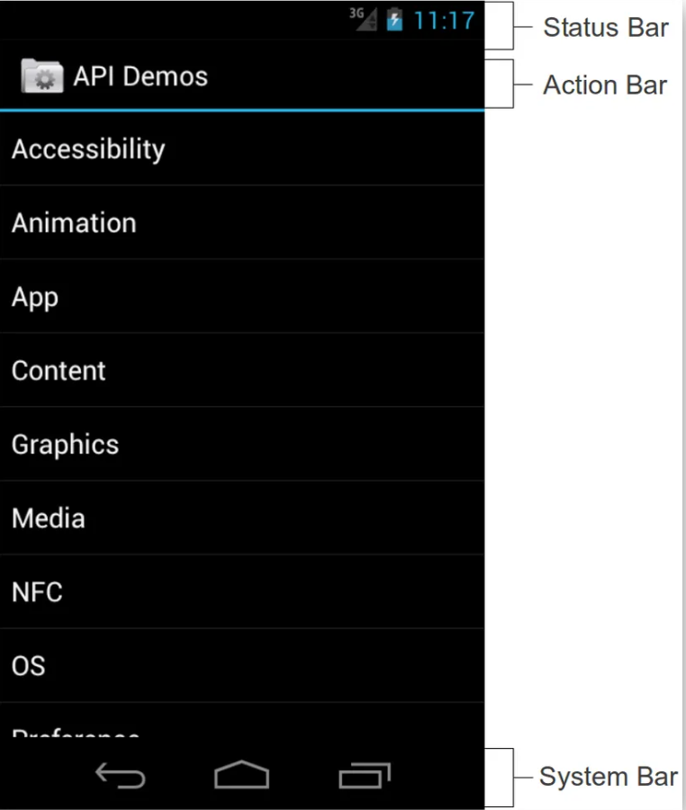
ActionBar
Android 4.0 Đến Android 4.4 – Phiên Bản Android Cho Cả Phone Và Tablet
Giai đoạn này không chứng kiến nhiều sự thay đổi cho ActionBar, mà chỉ chú trọng vào sự tương thích tốt giữa các thiết bị phone và tablet.

Slide 9
ActionBar
Android 5.x Đến Nay
Một Action Bar đơn giản nhất là hiển thị tiêu đề cho Activity và overflow menu.
Giai đoạn này không chứng kiến nhiều sự thay đổi cho ActionBar, mà chỉ chú trọng vào sự tương thích tốt giữa các thiết bị phone và tablet.
Tiêu đề

Slide 10
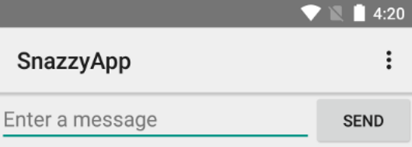
ActionBar
Cài đặt Action Bar
Một Action Bar đơn giản nhất là hiển thị tiêu đề cho Activity và overflow menu.
Tiêu đề
overflow menu

Slide 11
01
Bắt đầu từ Android 3.0 ( API Level 11 ), tất cả activity đều sử dụng theme mặc định và có ActionBar như một App Bar. Các tính năng của App Bar dần dần được thêm vào Action Bar qua các phiên bản Android khác nhau dẫn đến kết quả ActionBar sẽ chạy khác nhau phụ thuộc vào Version của các phiên bản Android.
Cài đặt Action Bar
02
Ngược lại các tính năng mới nhất được thêm vào các phiên bản thư viện hỗ trợ của ToolBar và chúng có sẽ trên một vài thiết bị có thể sử dụng thư viện hỗ trợ này. Như thư viện tương thích ngược appcompat – v7
03
Vì những lý do đó chúng ta sẽ sử dụng thư viện hỗ trợ của ToolBar để implement App Bar cho ứng dụng. Với cách này sẽ giúp cho ActionBar sẽ chạy được trên nhiều thiết bị khác nhau.

Slide 12
01
Toolbar được giới thiểu từ API 21, nó như là mở rộng của ActionBar, giúp cho việc tùy biến dễ dàng hơn ActionBar. Trong thư viện AppCompat, Toolbar được triển khai ở lớp android.support.v7.widget.Toolbar
Toolbar trong
Android
02
Trong phiên bản mới android, thì Google có giới thiệu 1 widget mới tên là Toolbar. Nó là một widget cải tiến của Action Bar và cho phép chúng ta dễ control cũng như custom hơn. Toolbar kế thừa view nên bạn có thể khai báo các view con và style nó dễ dàng (hơn việc định nghĩa menu xml ở action bar cũ). Và bạn cũng có thể set nó như một actionbar (activity.setActionbar(toolbar) ) bình thường
03
Khác biệt giữa Toolbar và ActionBar đó là với Toolbar nó là một View (ViewGroup), nên nó có thể khai báo trong Layout, nó có thể chứa các View khác để bạn thoải mái tùy biến, nó có thể nằm ở vị trí tùy biến khác nhau trong Layout, có thể chèn nhiều Toolbar trong một Active

Slide 13
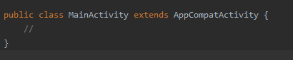
Thêm Tool Bar vào Activity
Để thêm một toolbar như là một app bar cho activity chúng ta thực hiện các bước sau.
01
Thêm thư viện hỗ trợ v7 appcombat vào trong project.
02
Kế thừa class AppCompatActivity
• Lưu ý : tất cả các Activity đều phải kế thừa AppCompatActivity

Slide 14
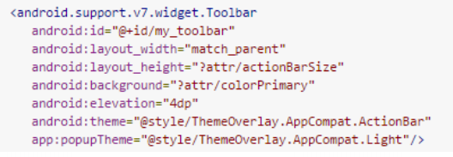
Thêm Tool Bar vào Activity
03
• Trong AndroidManifest.xml, đặt thuộc tính NoActionBar theme trong cặp thẻ <application> .
04
• Thêm một Toolbar đến layout của Activity .
.
Lưu ý : Theo khuyến cáo của Meterial Design thì AppBar nên đặt chiều cao là 4dp. Vị trí của Tool Bar luôn nằm ở top của layout

Slide 15
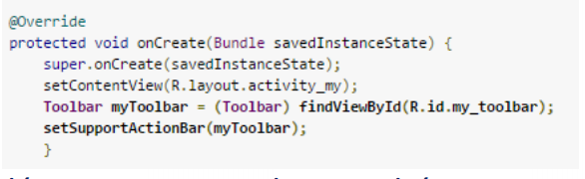
Thêm Tool Bar vào Activity
05
Tại Activity ở phương thức onCreate() gọi setSupportActionBar() và truyền vào một Toolbar
Để có thể xử lý ActionBar gọi phương thức getSupportActionBar(), phương thức này sẽ trả ra ActionBar của AppCompat và khi đó chúng ta có thể tương tác với ActionBar như ẩn ActionBar đi ( ActionBar.hide() ).

Slide 16
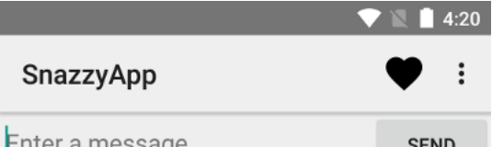
Thêm và xử lý các Action
App bar cho phép thêm các button để người dùng tương tác.
Khoảng không gian hiện thị của App Bar có giới hạn, nếu như thêm quá nhiều action vào App Bar thì các Action đó sẽ hiểu thị dưới dạng overflow menu.

Slide 17
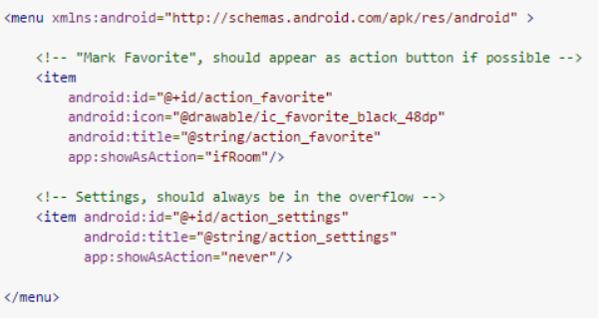
Thêm Button Action
• Tất cả những button action hoặc các item có sẵn trong action overflow được khai báo trong file XML của menu resource. Để thêm action đến ActionBar thì tạo ra file XML mới tại res/menu.

Slide 18
Thêm Button Action
01
Thuộc tính : app:showAsAction
02
Mô tả : Chỉ định action sẽ được hiển thị như là một button trên appbar.
03
- app:showAsAction = “ifRoom” . Action sẽ được hiển thị như một button nếu như AppBar có đủ không gian còn nếu như không đủ thì action sẽ hiển thị dưới dạng overflow menu
04
- app:showAsAction = “nerver” . Action luôn hiển thị ở dạng overflow menu và không hiển thị trên AppBar.

Slide 19
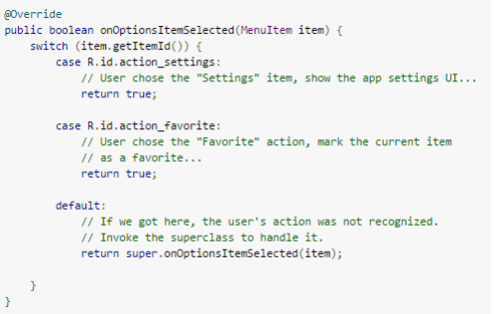
Xử lý Action của Menu
• Khi người dùng chọn một item trên AppBar thì hệ thống sẽ gọi onOptionsItemSelected().
Để nhận biết người dùng đang click vào item nào trên Menu chúng ta sẽ dùng phương thức MenuItem.getItemId().

Slide 20
01
Để khai báo một parent activity ở AndroidManifest chúng ta them thuộc tính android:parentActivityName
Thêm Up Action
02
Thuộc tính android:parentActivityName được giới hiệu ở android 4.1 ( API 16 ). Để có thể chạy được ở các phiên bản Android củ thì chỉ định ở với thuộc tính name-value = “android.support.PARENT_ACTIVITY

Slide 21
Thêm Up Action
01
Để khai báo một parent activity ở AndroidManifest chúng ta them thuộc tính android:parentActivityName
02
Thuộc tính android:parentActivityName được giới hiệu ở android 4.1 ( API 16 ). Để có thể chạy được ở các phiên bản Android củ thì chỉ định ở với thuộc tính name-value = “android.support.PARENT_ACTIVITY

Slide 22
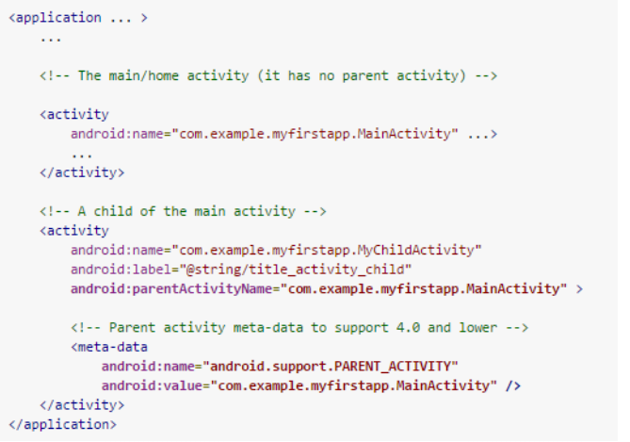
ActionBar

Slide 23
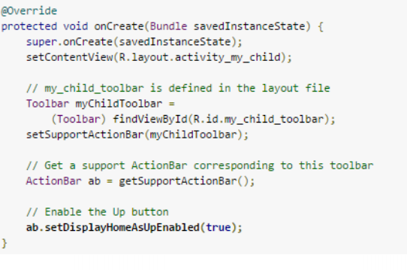
Hiện Up Button
Để mở Up Button cho Activity có Parent Activity thì chúng ta sẽ gọi phương thức setDisplayHomeAsUpEnable() của AppBar

Slide 24
Action View Và Action Provider
01
Gói thư viện v7 appcompat cung cấp nhiều các khác nhau để người dung tương tác với Toolbar.
02
- ActionView : cung cấp nhiều tính năng cùng với AppBar
03
- Action Provider : là một action dùng để tùy chỉnh layout và sẽ hiển thị như một button hoặc menu item

Slide 25
Thêm một Action View
01
Để thêm một Action View tạo một <item> trong menu resource như một ActionButton. Và thêm một trong 2 thuộc tính sau vào <item> .
02
- actionViewClass : Class của một Widget implement action.
03
- actionLayout : layout resource mô tả action component.
04
Đặt thuộc tính showAsAction với giá trị “ifroom|collapseActionView” hoặc “never|collapseActionView”
05
- collapseActionView : là một biến cờ dung để chỉ định xem widget sẽ được hiển thị như thế nào trong khi dùng không tương tác. Nếu widget trên App Bar thì ứng dụng sẽ hiển thị nó như một icon. Nếu Widget là một overflow menu thì ứng dụng sẽ hiển thị nó như một menu item. Khi người dùng tương tác nó thì nó sẽ expand đầy app bar

Slide 26
Xử lý sự kiện Action View Expansion
01
Nếu một Action <item> có thuộc tính collapseActionView thì khi người dùng click vào icon thì sự kiện click đó sẽ được xử lý ở phương thức onOptionItemSelected() trong Activity của Menu.
02
Nếu muốn thực hiện một hành động nào đó khi action expaned hoặc collapse thì implement MenuItem.OnActionExpandListener.

Slide 27
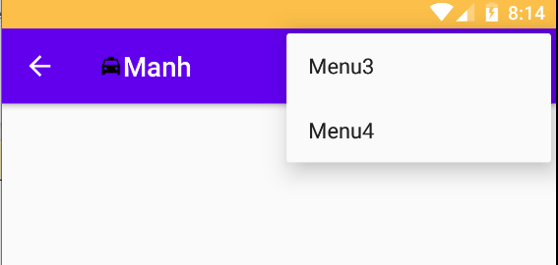
MENU là gì ?
Menu trong android là một trong những thành phần giao diện quan trọng, cung cấp cho người dùng một vài lựa chọn cho những hành động cụ thể. ..

Slide 28
Để định nghĩa menu
<Menu>
01
đó là một bộ chứa các mục menu. Phần tử <menu> phải là
Một nút gốc cho tệp và có thể giữ Nhiều Phần tử <item> và
<group>
<Item>
02
Tạo một MenuItem, nó biểu diễn một mục đơn trong một menu.
Phần tử này có thể chứa một phần tử <menu>
được lồng nhau để tạo một menu con.
<Group>
03
Một bộ chứa tùy chọn, vô hình cho các phần tử <item>.
Nó cho phép bạn phân loại các mục menu sao cho chúng chia
sẻ các tính chất như trạng thái hiện hoạt và khả năng hiển thị.
Để biết thêm thông tin, hãy xem phần nói về Tạo Nhóm Menu.

Slide 29
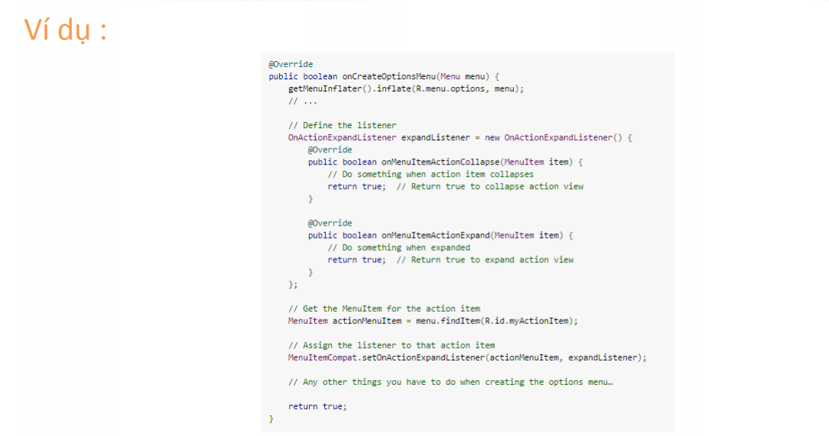

Slide 30
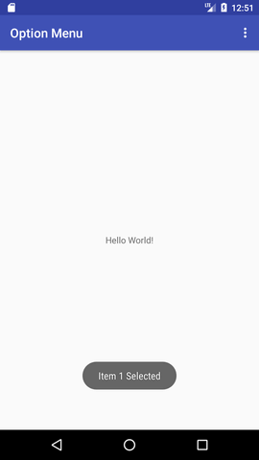
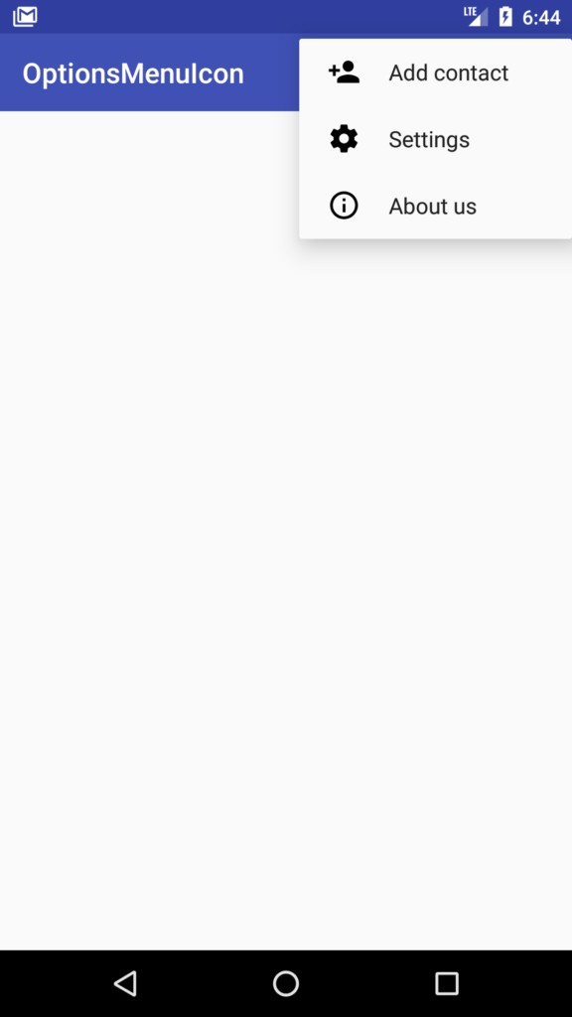
OPTION MENU
Option Menu là loại menu nằm trên ActionBar hoặc Toolbar ở phía bên phải có tác động chung tới ứng dụng Menu hiển thị dưới dạng text, text+icon hoặc icon “ba chấm”, menu cũng hỗ trợ tùy biến giao diện

Slide 31
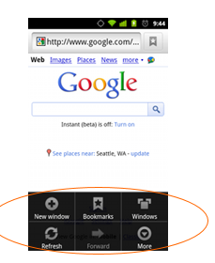
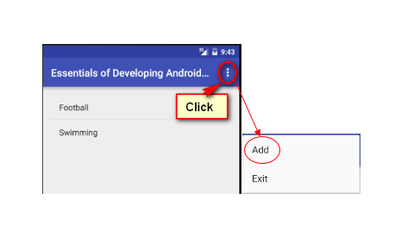
Options menu
Đối với Android 2.3.x hoặc cũ hơn, options menu sẽ hiển thị ở bên dưới màn hình khi người dùng nhấn nút Menu.
Đối với Android 3.0 hoặc cao hơn, vị trị menu sẽ xuất hiện là ở app bar của ứng dụng.

Slide 32
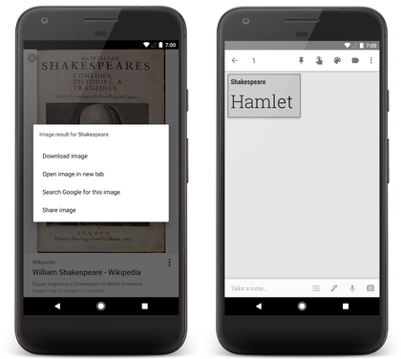
CONTEXT MENU
Menu ngữ cảnh được kích hoạt thông qua sự kiện Long-click(Ấn và giữ một lúc) sau đó sẻ hiên loạt các Item để lựa chọn.

Slide 33

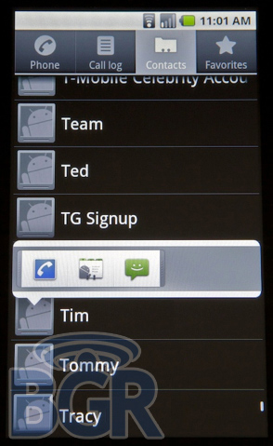
POPUP MENU
Menu Popup được gắn trên môt View, sau khi ấn vào sẻ xổ ra một loạt các Dialog (Hộp thoại) để lựa chọn
Your Picture Here

Slide 34
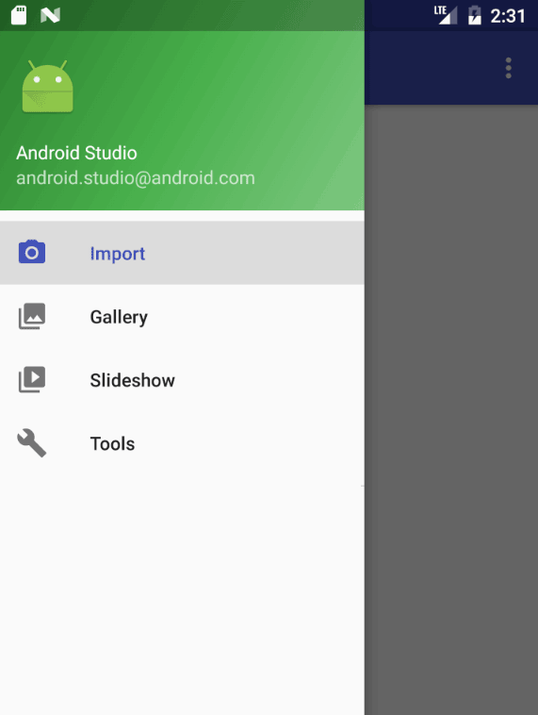
Giới thiệu về Navigation Drawer
Navigation Drawer là một menu kéo hiện thị như là một ngăn xếp ở cách cạnh biên của màn hình. Nó được ẩn đi khi không sử dụng, nhưng sẽ xuất hiện khi người sử dụng vuốt ngón tay của họ từ mép trái của màn hình hoặc người sử dụng vuốt từ phía mép trên của màn hình ứng dụng , người sử dụng trạm vào icon trên thanh công cụ.

Slide 35
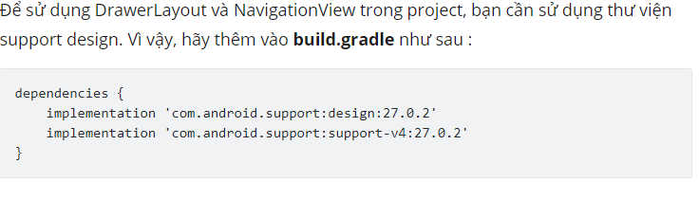
Sử dụng Navigation Drawer trong ứng dụng Android
01
Tạo Android Studio project: Mở Android Studio và tạo một project mới, đặt tên là NavigationDrawerDemo, với một activity tên MainActivity.
02
Thêm DrawerLayout và NavigationView

Slide 36
THANK YOU

